Slide 1
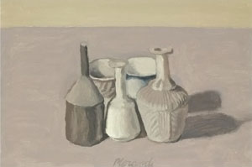
RISANJE 1: MOTIV V RISBI - TIHOŽITJE
Priloga pripravi LUM 5 Radovednih pet (Silva Karim)
Pripravil: Mladen Kopasić

Slide 2
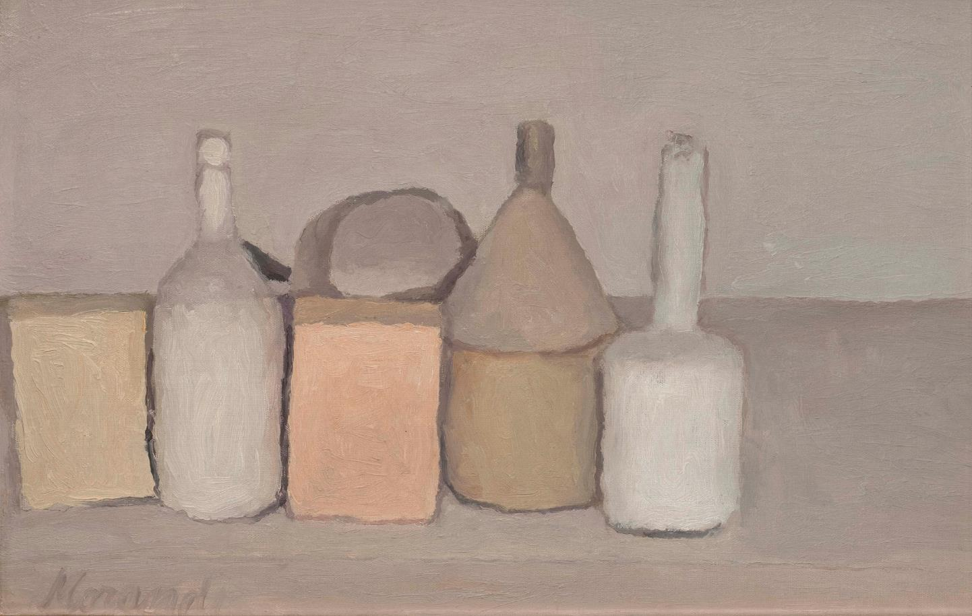
Giorgio Morandi

Slide 3
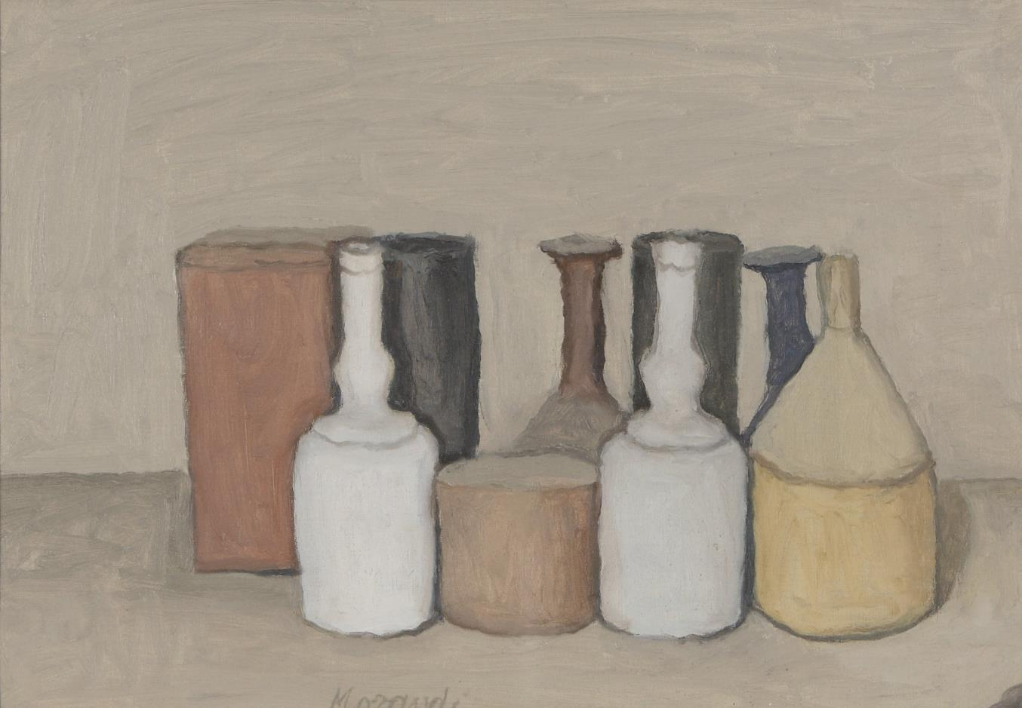
Giorgio Morandi

Slide 4
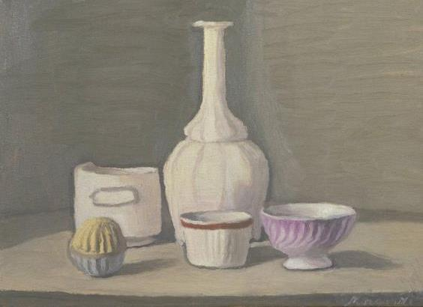
Giorgio Morandi

Slide 5
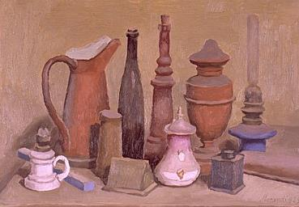
Giorgio Morandi

Slide 6
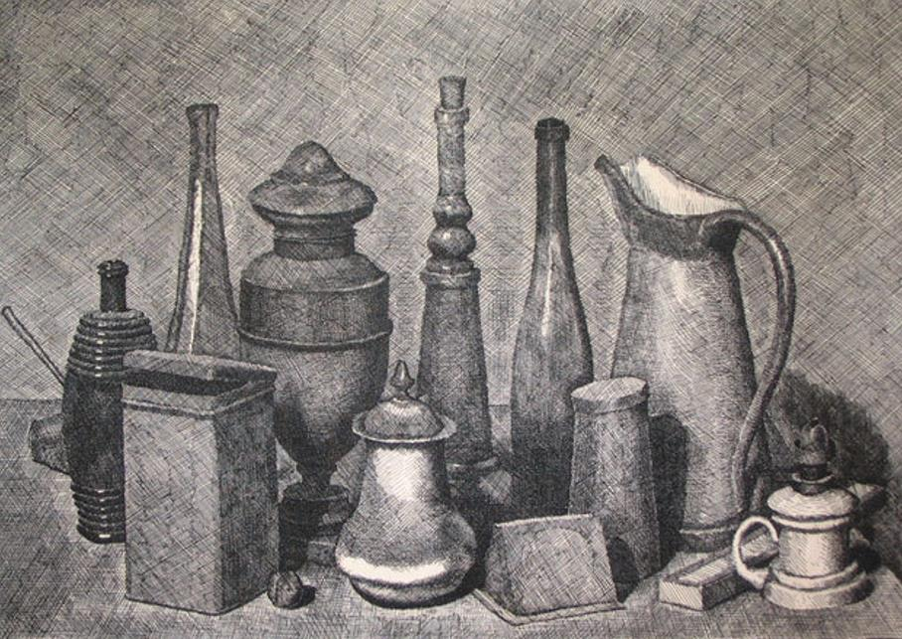
Giorgio Morandi

Slide 7
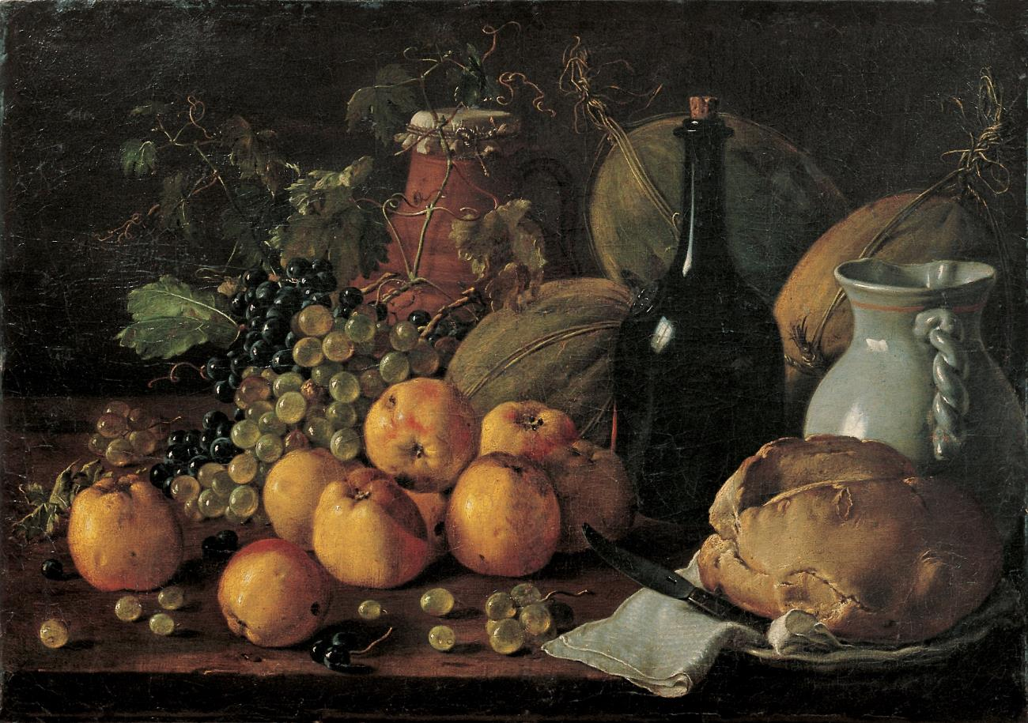
Neznan avtor

Slide 8
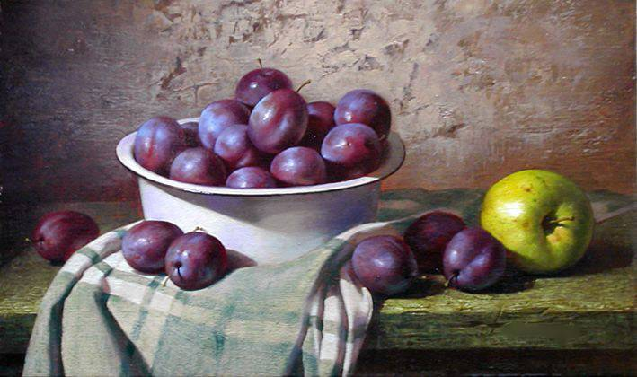
Neznan avtor

Slide 9
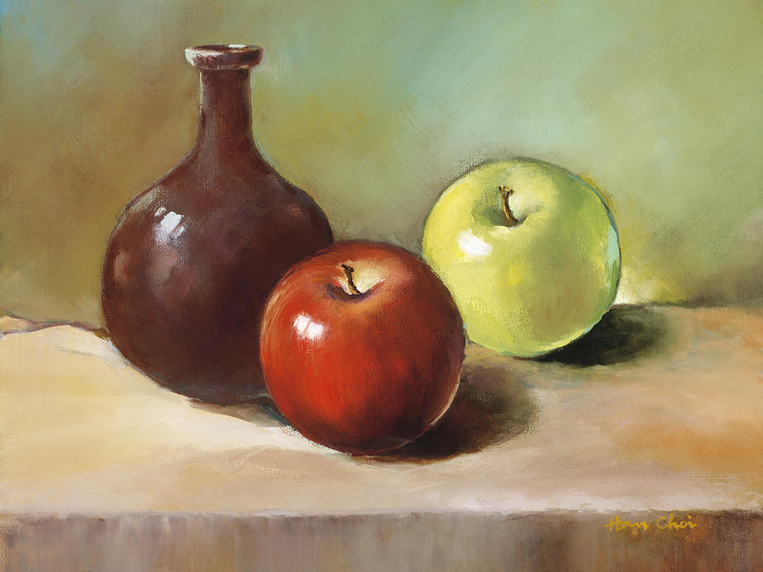
Neznan avtor

Slide 10
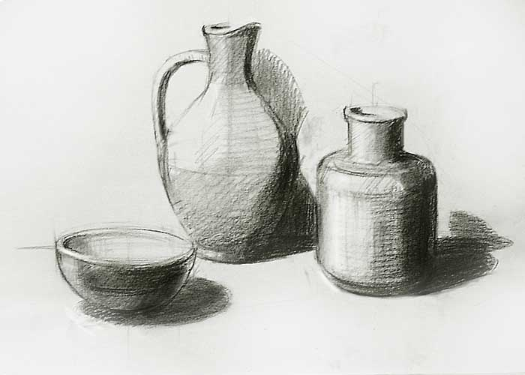
Neznan avtor

Slide 11
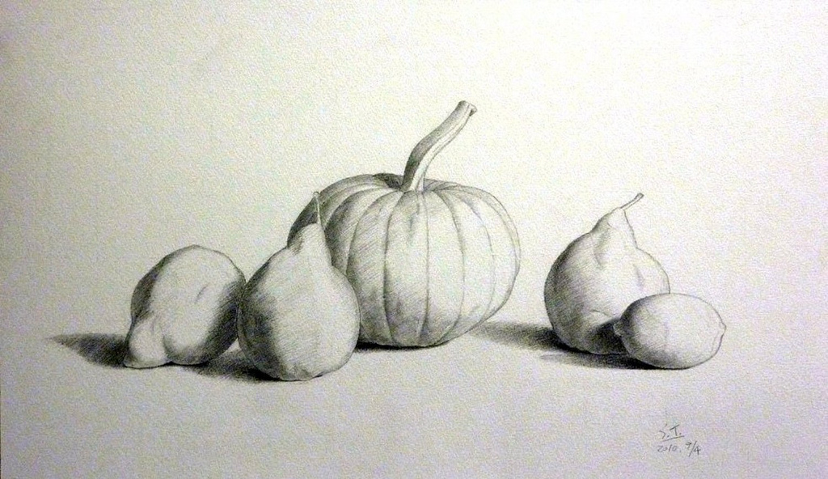
Neznan avtor
Vse slike iz projekcije so prosto dosegljive na spletu. Avtor projekcije si ne lasti nikakršnih avtorskih pravic do njih.
Projekcija je namenjena izključno v izobraževalne namene.

Slide 12
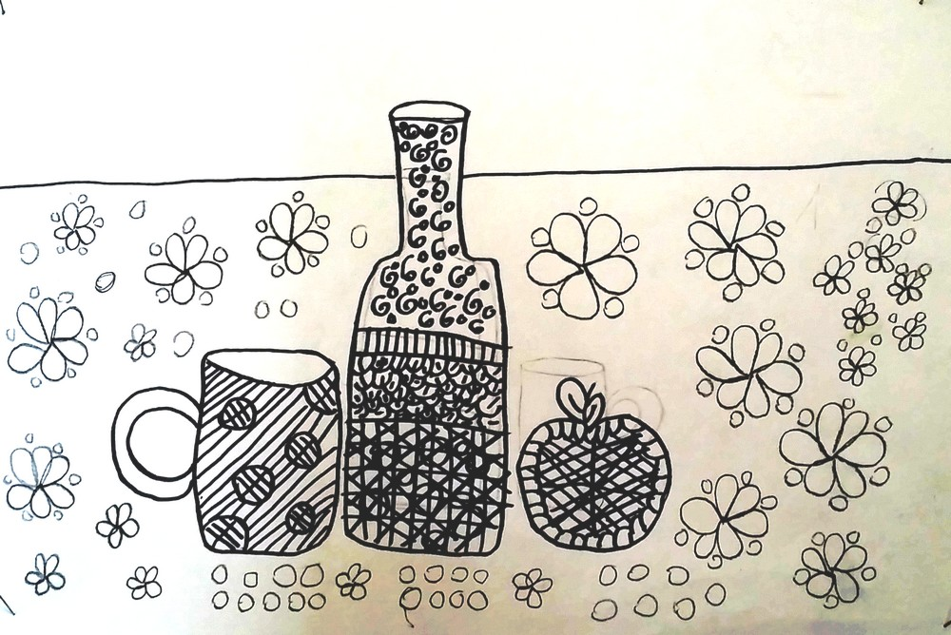
Izdelki učencev

Slide 13
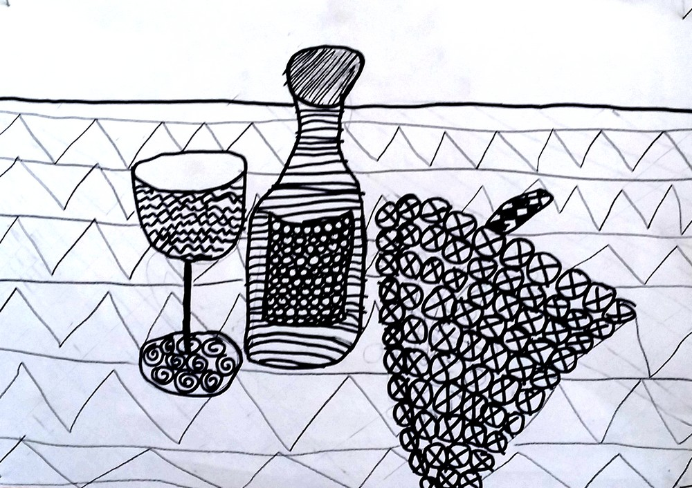

Slide 14
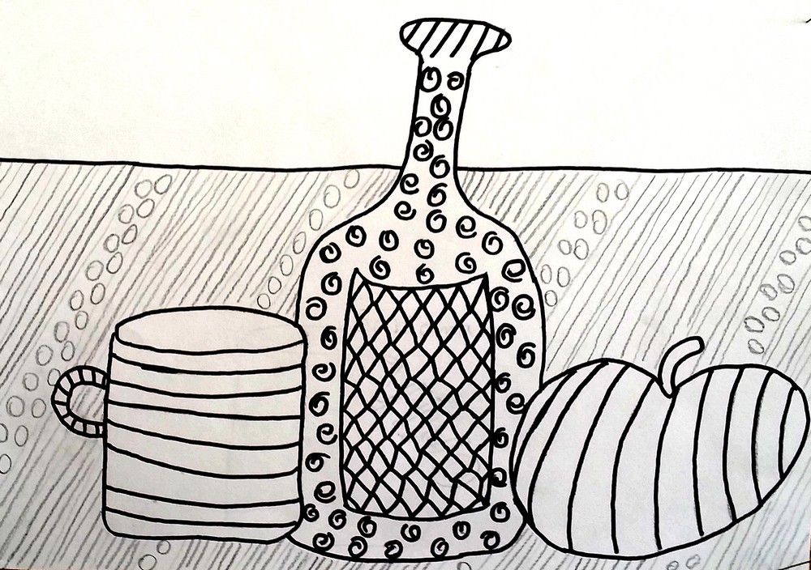

Slide 15
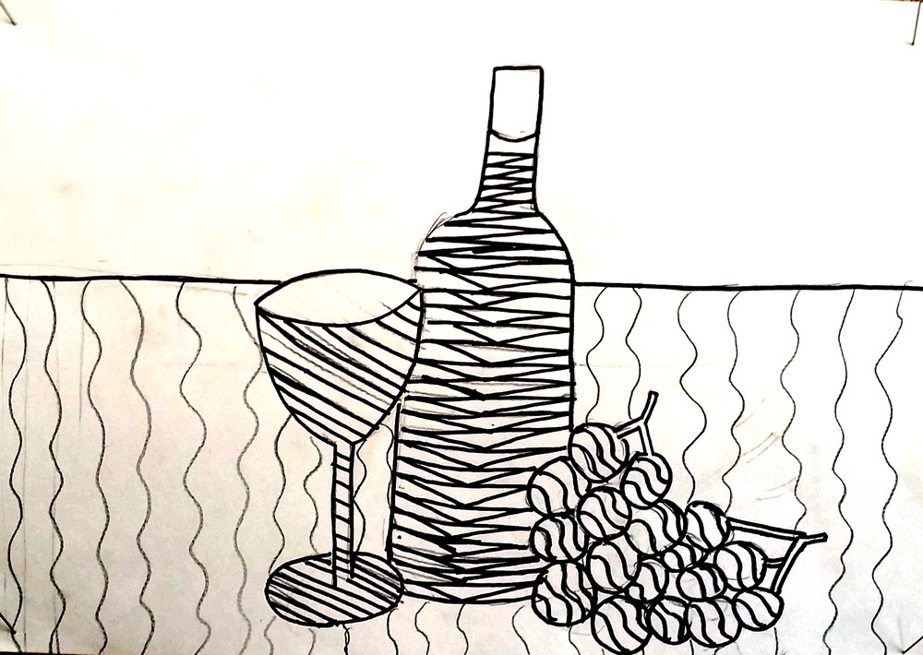

Slide 16
